Slide 1
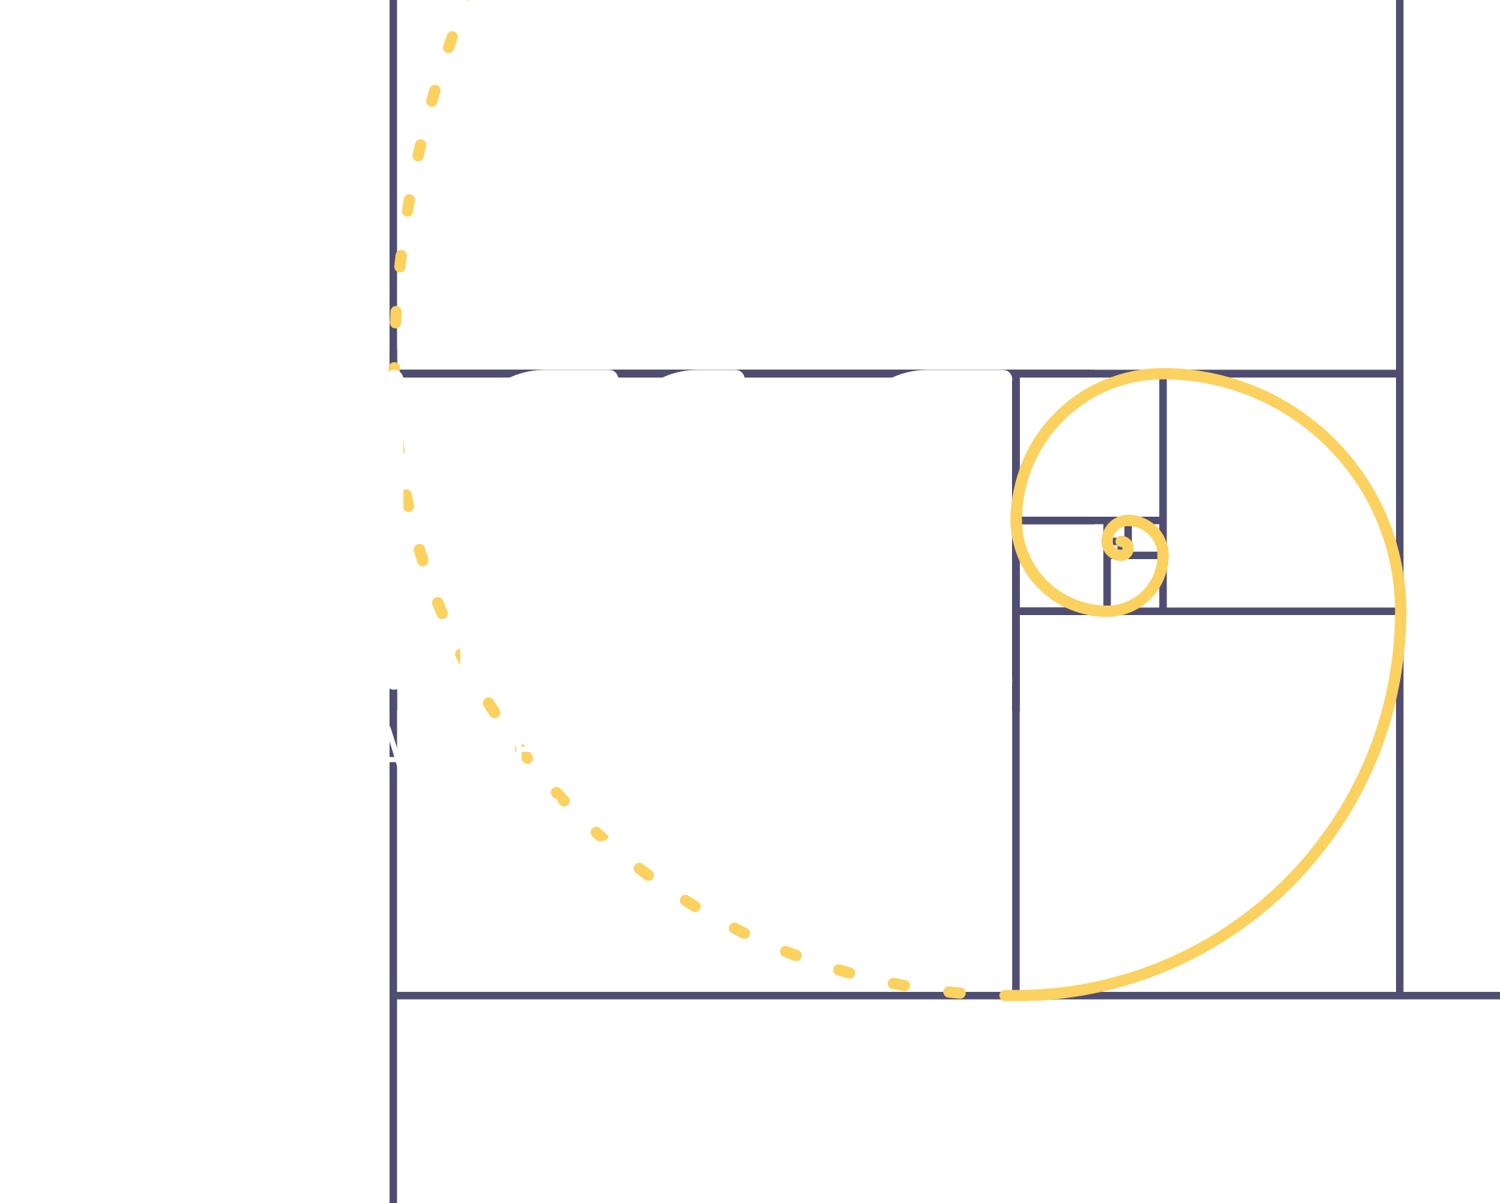
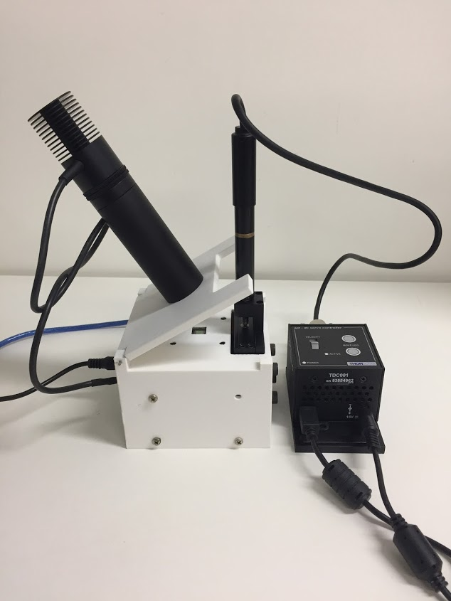
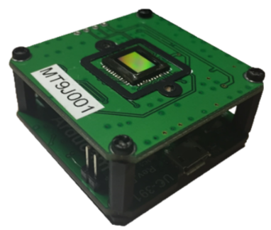
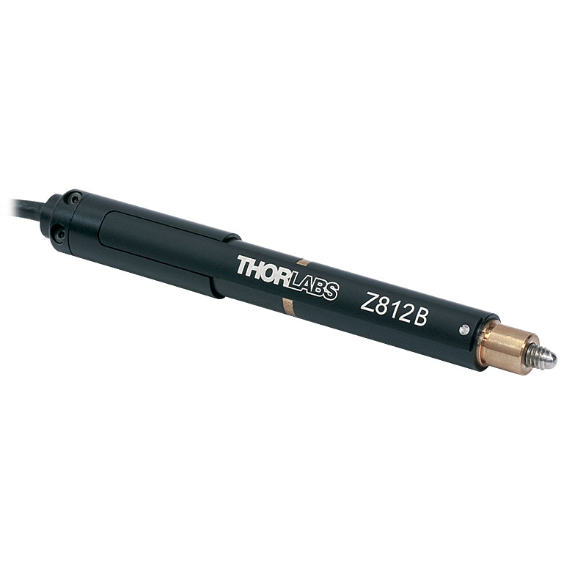
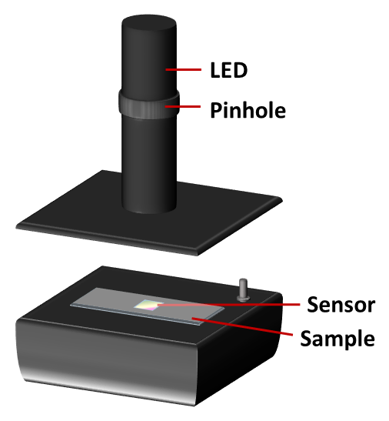
DESENVOLVIMENTO DE SOFTWARE DE CONTROLE PARA UM MICROSCÓPIO SEM LENTES
Patrick Oliveira Feitosa** †, Camila de Paula D'Almeida*, Natalia Portes de Oliveira*, Sebastião Pratavieira*
*Universidade de São Paulo, Instituto de Física de São Carlos, São Carlos, Brasil;
**Universidade de São Paulo, Escola de Engenharia de São Carlos, São Carlos, Brasil.
†patrickof@usp.br
RESUMO
Atualmente têm sido desenvolvidos microscópios sem lentes, que surgem como alternativa aos equipamentos ópticos tradicionais. Além de possuir uma montagem mais simples, que possibilita uma maior versatilidade, esses dispositivos têm a facilidade de ter amplo campo de visão com alta resolução.[1] O funcionamento desses equipamentos se baseia na aquisição de hologramas que são digitalmente reconstruídos para se obter a imagem final da amostra observada. Para consolidar a proposta de simplicidade do microscópio sem lente com o qual trabalhamos, esse trabalho apresenta o desenvolvimento de software de automação para controle dos dispositivos que compõem o equipamento a fim de que o usuário possa ser beneficiado durante o uso do mesmo.
OBJETIVOS
Esse trabalho tem o intuito de elaborar um software de controle para automatizar a obtenção das imagens de um microscópio holográfico sem lentes, controlando a aquisição de imagens e a movimentação do sensor digital de imagem.
Módulo da câmera com sensor digital de imagem
(b) Atuador para movimentação unidimensional
METODOLOGIA
Figura 4: Dispositivos que serão controlados via software.
Para a reconstrução dos hologramas obtidos com o microscópio sem lentes com o qual trabalhamos, utilizamos um método multialturas, que utiliza 6 hologramas com diferentes distâncias amostra-sensor para a reconstrução de uma só imagem do objeto a ser observado. Dessa forma, o controle será desenvolvido com base nesse método.
O software que iremos implementar deverá controlar tanto a câmera quanto o conjunto do transladador. Além disso, será necessário a sincronização dos dispositivos para que ambos funcionem na ordem correta. Para haver o controle desses componentes serão utilizadas duas bibliotecas específicas: arducam e pyAPT, responsáveis pelo controle da câmera e do transladador, respectivamente. Além disso, o software será desenvolvido para ser rodado em Unix. Ele deverá realizar a captura de seis imagens em alturas diferentes, tendo uma variação de 50 μm entre essas posições. Depois essas imagens serão levadas ao método de multialturas para, por fim, obter a imagem do objeto.
Figura 3: Imagem real da atual configuração do microscópio Lens Free, com destaque no dispositivos a serem controlados.
RESULTADOS
Atualmente, estamos na fase inicial da automatização, no entanto, já obtivemos resultados satisfatórios. Foi possível, por meio de bibliotecas específicas, controlar o sensor CMOS e o conjunto para transladar separadamente. Agora, estamos integrando os dois códigos e estamos trabalhando para sincronizar as capturas de imagens com as transladações e, assim, finalizar o algoritmo.
CONCLUSÕES
Sentido de movimentação
do sensor
...
...
Podemos concluir que há a possibilidade obter imagens bem como transladar o sensor utilizando nosso próprio software, para assim, automatizar a aquisição das imagens em diversas distâncias entre a câmera e a amostra, a fim de garantir a facilidade de uso do microscópio e sua agilidade de funcionamento. No futuro, além de finalizar a automatização, iremos desenvolver uma interface gráfica para facilitar ainda mais a utilização do software.
Antes do processamento
(b) Depois do processamneto
REFERÊNCIAS
Figura 1: Desenho esquemático de um microscópio sem lentes
Figura 2: Exemplo de imagem obtida pelo microscópio sem lentes antes (a) e após o processamento com o método multialturas (b).
1 ROY, M. et al. A review of recent progress in lens-free imaging and sensing. Biosensors and Bioelectronics, v. 88, p. 130-143, 2017. doi: 10.1016/j.bios.2016.07.115.
2 D'ALMEIDA, C. P. Desenvolvimento e caracterização de um microscópio óptico holográfico sem lentes in-line. 2018. 76 p. Dissertação (Mestrado em Ciências) - Instituto de Física de São Carlos, Universidade de São Paulo, São Carlos, 2018. doi:10.11606/D.76.2018.tde-09102018-081726.
Esse nosso microscópio possui configuração in-line e é constituído por: um LED, um pinhole, um sensor CMOS e um transladador.[2] Sendo que os dois últimos são possíveis de serem controlados por software. Para fazer essa automação via programação, iremos utilizar a linguagem Python, que é uma linguagem baseada em um software livre, e por isso possibilita uso e distribuição gratuitos, inclusive para finalidade comercial. Essa é uma linguagem simples que tem sido muito usada. Os dispositivos a ser controlados são:
Uma câmera digital, que utiliza um módulo em Arduino (ArduCam), baseado em um sensor monocromático (MT9J001 – ON-Semi) 1/2.3′′ de 10 MP;
Um atuador motorizado de transladação de 12mm (Z812B – Thorlabs), conectado a um servomotor (TDC001 - K-Cube Brushed DC Servo Motor Controller – Thorlabs).
APOIADORES
Notes:
Faça login com sua conta Google ou USP
Vá em Arquivo → Fazer uma cópia ou Fazer download como .pptx
Caso não seja aluno de IC bolsista CNPq, exclua o logo da SIICUSP
Mantenha somente o logo da agência que contribui para seu projeto
Quando finalizar, vá em Arquivo → Fazer download como .pdf
Sinta-se livre para fazer alterações, este é um modelo sugestivo.

